Slide 1
Mardi 09 juin

Slide 2
Mathématiques
CE2

Slide 3
Calcul réfléchi

Slide 4


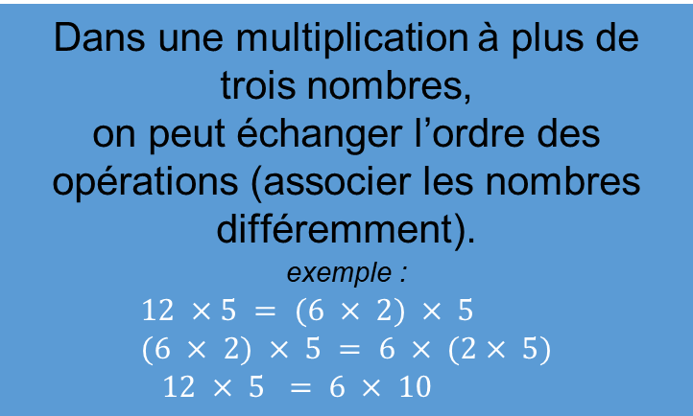
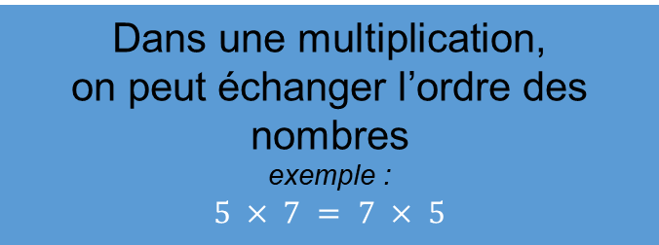
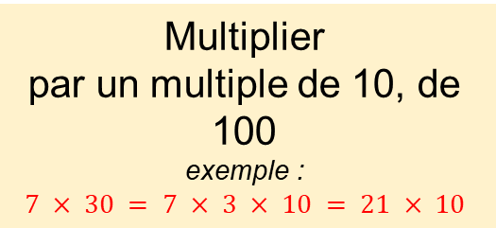
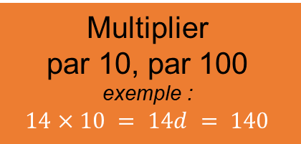
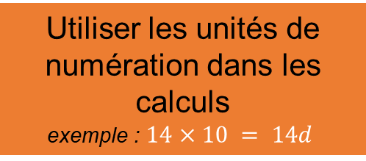
Ce que je sais sur les multiplications
Rendre le calcul plus facile avec des décompositions multiplicatives ou additives
Utiliser les résultats des tables de multiplication
exemple :
Utiliser les unités de numération dans les calculs
exemple : $14×10 = 14d$
Dans une multiplication,
on peut échanger l’ordre des nombres
exemple :
$$5 × 7 = 7 × 5$$
Multiplier
par 10, par 100
exemple :
$$14×10 = 14d = 140$$
Utiliser les multiples :
« table étendue »
exemple : $60 = 5 × 12$
Dans une multiplication à plus de trois nombres,
on peut échanger l’ordre des opérations (associer les nombres différemment).
exemple :
$$12 ×5 = (6 × 2) × 5 \\ (6 × 2) × 5 = 6 × (2× 5) \\ 12 × 5 = 6 × 10$$
Multiplier
par un multiple de 10, de 100
exemple :
$$7 × 30 = 7 × 3 × 10 = 21 × 10$$
Se représenter la multiplication en rectangle et le décomposer pour s’appuyer sur des résultats connus
exemple :
pour calculer 7 fois un nombre on peut ajouter 2 fois à 5 fois ce nombre

Slide 5


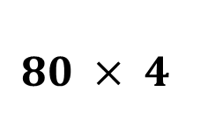

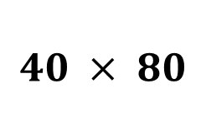
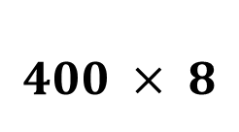

Voici quatre produits ; effectue-les sans poser, en utilisant le résultat connu : $8 × 4 =$
$$32$$
$$80 × 4$$
$$400 × 8$$
$$40 × 80$$
$$20 × 4 × 40$$
Notes:
Écriture multiplicative

Slide 6

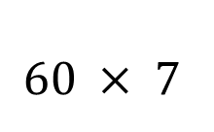

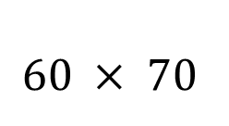

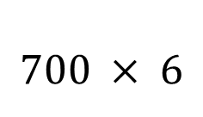

Activité supplémentaire
Voici cinq produits ; effectue-les sans poser, en utilisant le résultat connu : $6 × 7 =$
$$42$$
$$60 × 7$$
$$3 × 1400$$
$$700 × 6$$
$$2 × 30 × 700$$
$$60 × 70$$
Solutions dans la fiche d’accompagnement sur Lumni.fr

Slide 7
Défi Calcul
Ce défi calcul va se dérouler en trois temps :
1 – Recopie les calculs.
2 – Observe bien chaque calcul pour choisir ton mode de calcul.
3 - Puis, à mon signal, à toi de calculer.
Les modes de calculs
M calcul mental
L calcul en ligne
P calcul posé
Le barème
5 points pour un calcul mental juste,
3 points pour un calcul en ligne juste
1 point pour calcul posé juste
0 point pour un résultat faux ou pas de réponse

Slide 8

Calcule
Choisis ta méthode de calcul
$$57 − 18$$
$$1370 + 500$$
$$1321 + 1331 + 1341$$
$$1648 – 489$$
M calcul mental
R calcul réfléchi avec étapes écrites
P calcul posé

Slide 9
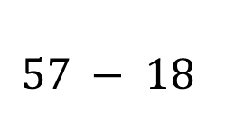

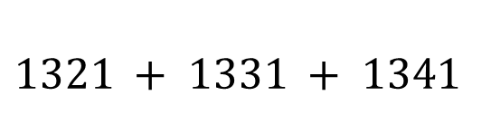
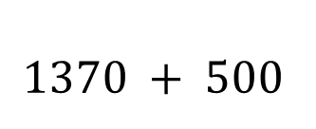
$$57 − 18$$
$$1370 + 500$$
$$1321 + 1331 + 1341$$
$$1648 – 489$$
Notes:
1648 – 489 = 1659 – 500 = 16c59 – 5c = 11c 59u = 1 159

Slide 10
Problèmes

Slide 11
Problème oral
Théo a 180 timbres. Roméo a 120 timbres. Combien de timbres Théo doit-il donner à Roméo pour qu’ils aient chacun le même nombre de timbres ?
Théo doit donner .... timbres à Roméo.
Notes:
Partager l’écart entre deux moitiés , moitié de 60 , 30
vérification : 180 -30 = 150 ; 120 + 30 = 150
méthode 2:
somme, moitié chacun, écart entre 180 et 150 et entre 120 et 150

Slide 12
Problème oral
Théo a 180 timbres. Roméo a 120 timbres. Combien de timbres Théo doit-il donner à Roméo pour qu’ils aient chacun le même nombre de timbres ?
T
R
Théo doit donner .... timbres à Roméo.
Notes:
Partager l’écart entre deux moitiés , moitié de 60 , 30
vérification : 180 -30 = 150 ; 120 + 30 = 150
méthode 2:
somme, moitié chacun, écart entre 180 et 150 et entre 120 et 150

Slide 13
Problème du jour
Louca a 9 ans et son père, aujourd’hui, est 4 fois plus âgé que lui. Son grand-père est 2 fois plus âgé que son père. Juan, le frère de Louca, est 8 fois moins âgé que son grand-père.
Louca et Juan sont frères jumeaux. Vrai ou faux ?

Slide 14
Louca a 9 ans et son père, aujourd’hui, est 4 fois plus âgé que lui. Son grand-père est 2 fois plus âgé que son père. Juan, le frère de Louca, est 8 fois moins âgé que son grand-père.
Louca et Juan sont frères jumeaux. Vrai ou faux ?
Notes:
Première stratégie : utiliser les tables

Slide 15
Louca a 9 ans et son père, aujourd’hui, est 4 fois plus âgé que lui. Son grand-père est 2 fois plus âgé que son père. Juan, le frère de Louca, est 8 fois moins âgé que son grand-père.
Louca et Juan sont frères jumeaux. Vrai ou faux ?
Notes:
Deuxième stratégie
2 fois 4 fois c’est 8 fois

